Slide 1
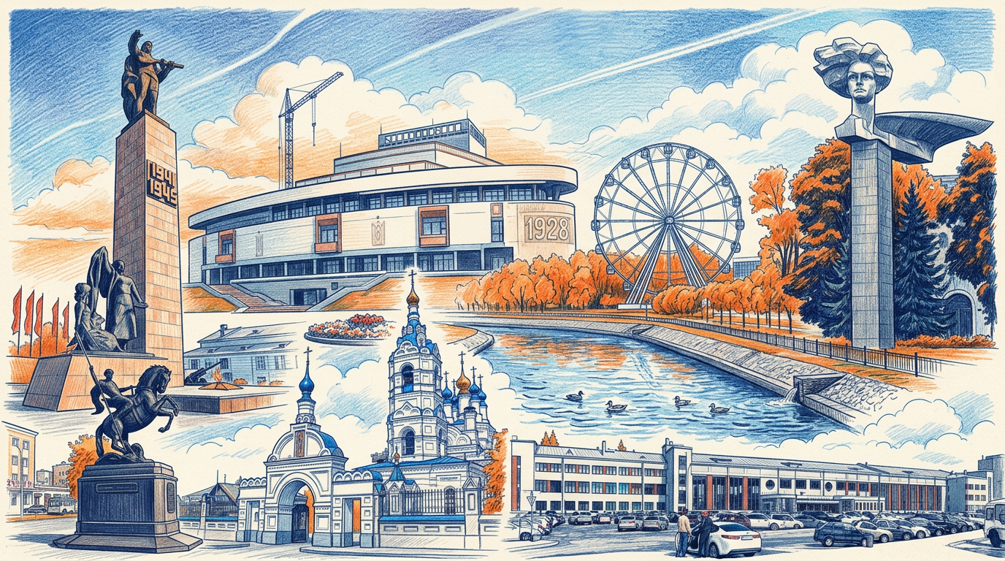

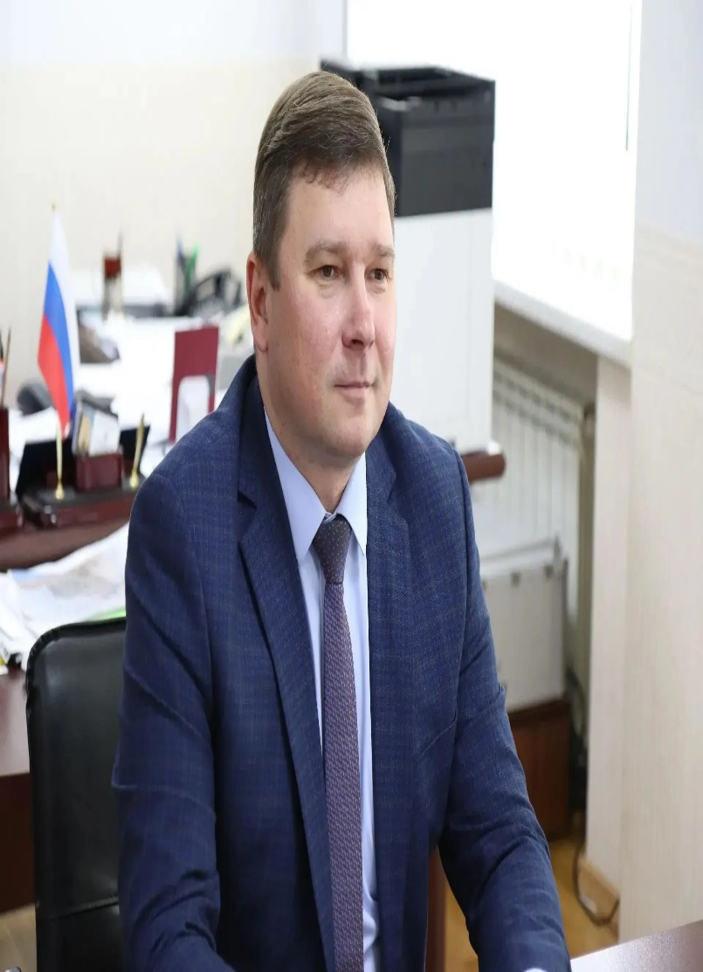

Глава города Иванова
Максим Комиссаров

Slide 2
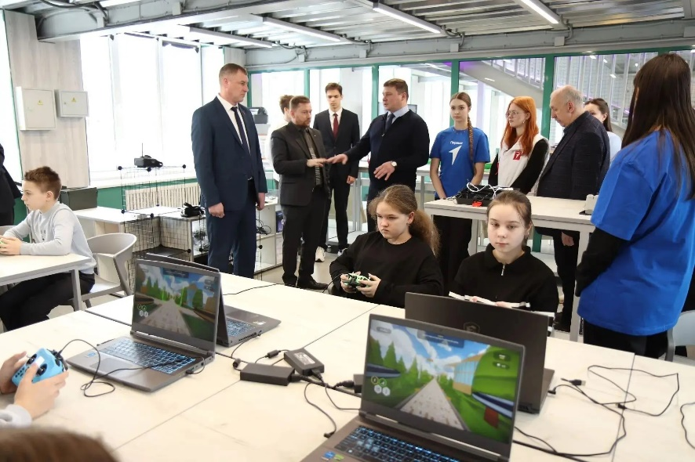
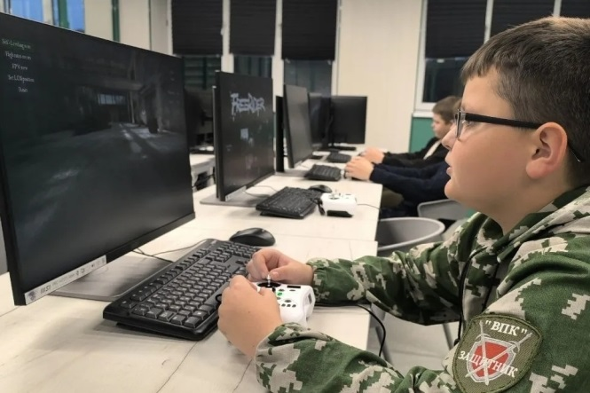
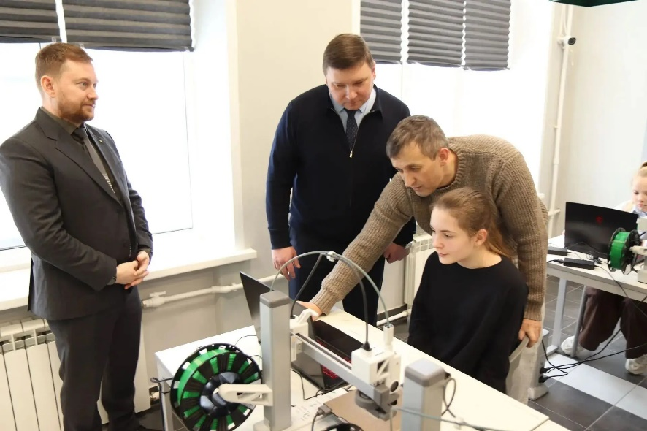
Особое внимание –
развитию инженерного мышления школьников
и интеграции искусственного интеллекта в учебный процесс

Slide 3
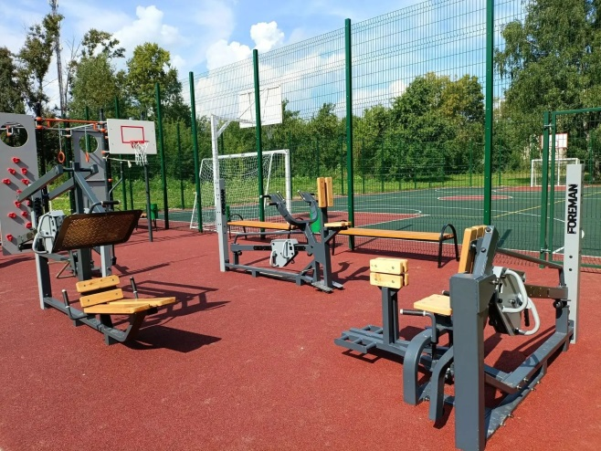
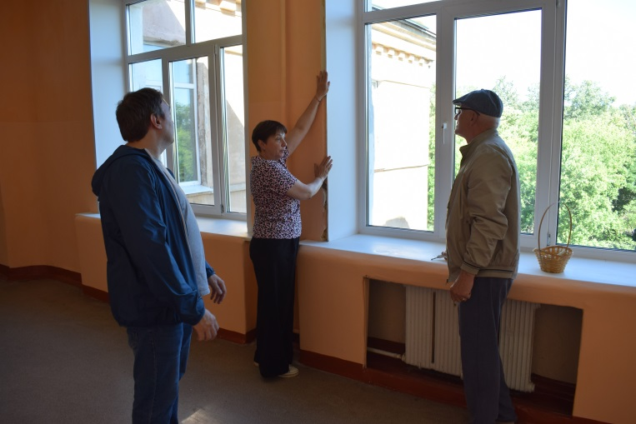
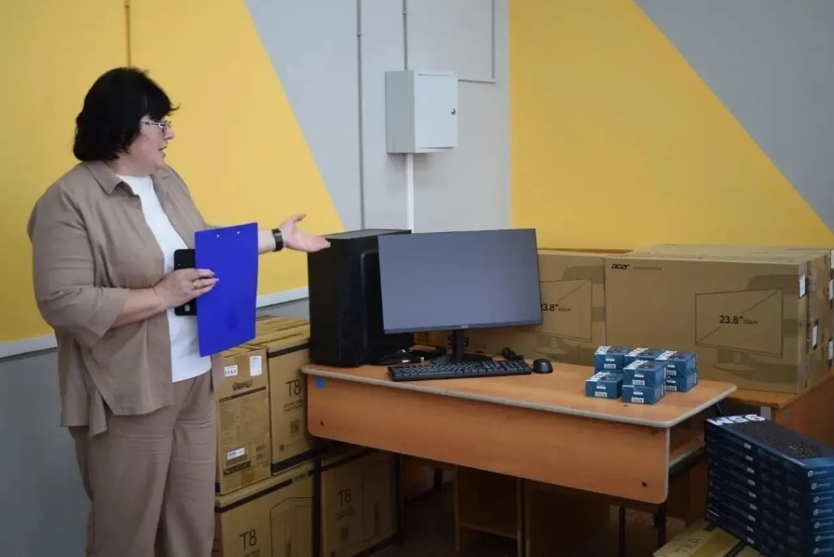
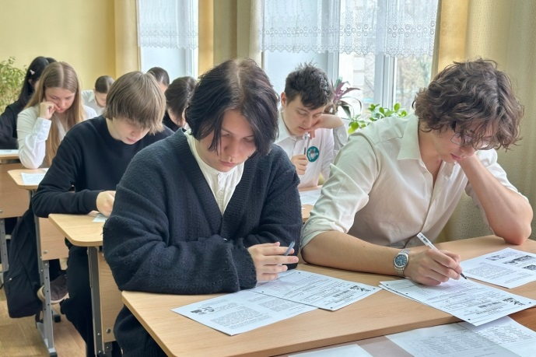
В 2026 году на систему образования
в бюджете города Иванова выделено 8,4 млрд. рублей

Slide 4
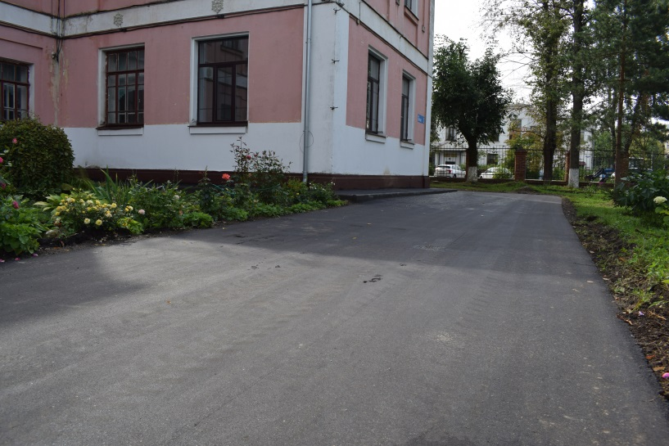
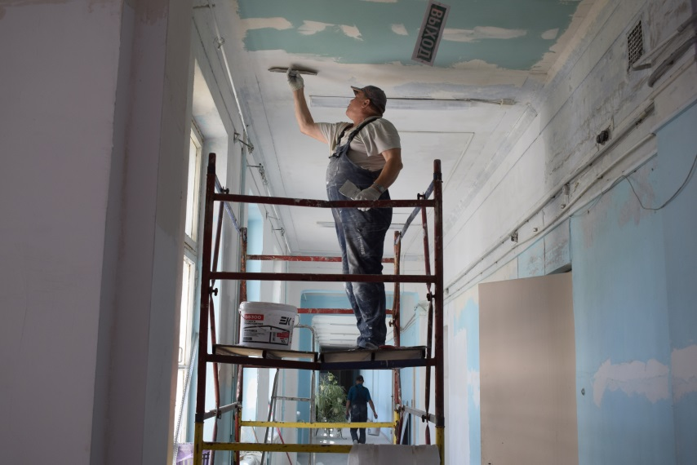
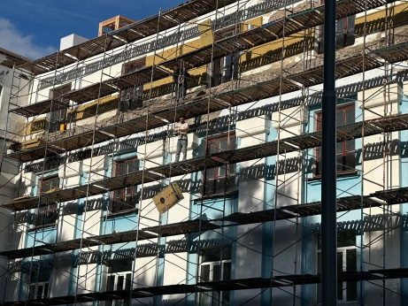
Приемку к новому учебному году прошли все 49 школ города
Капитальный ремонт кровель фасадов, замена окон. Асфальтирование территорий

Slide 5
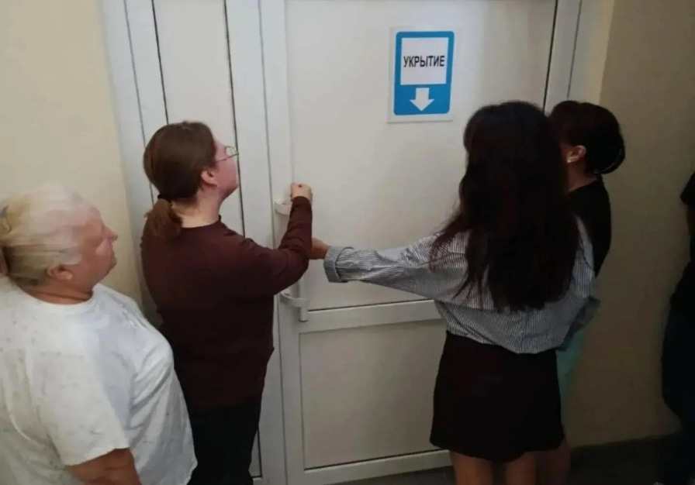
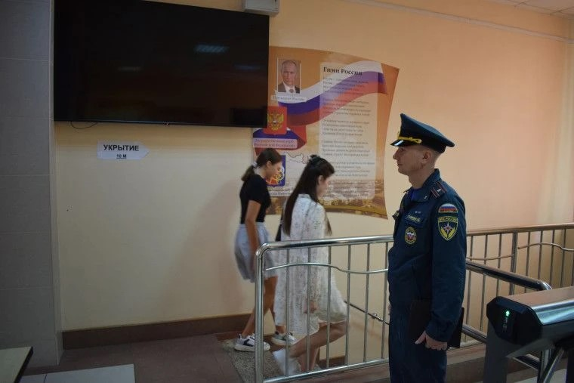
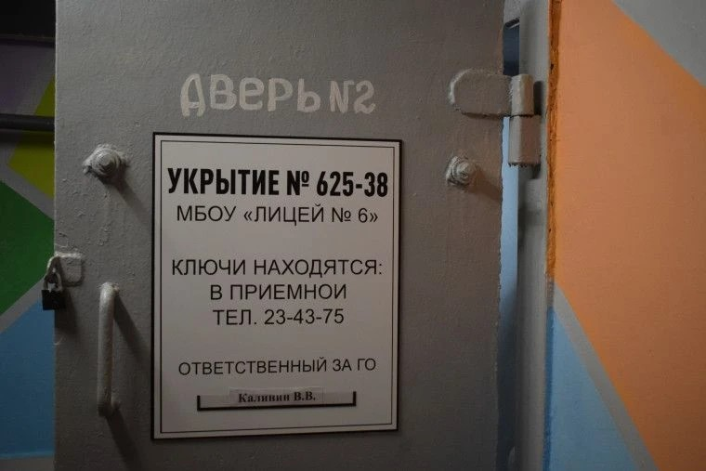
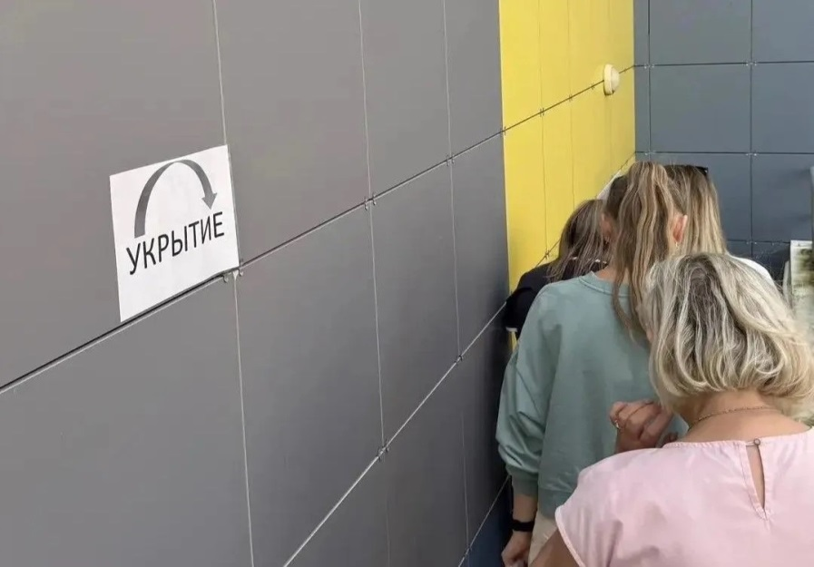
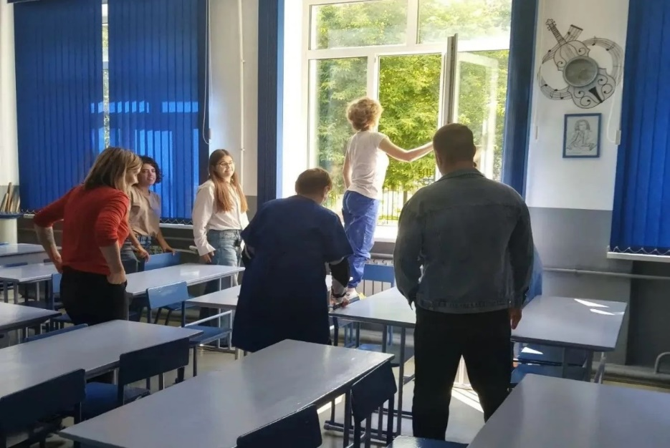
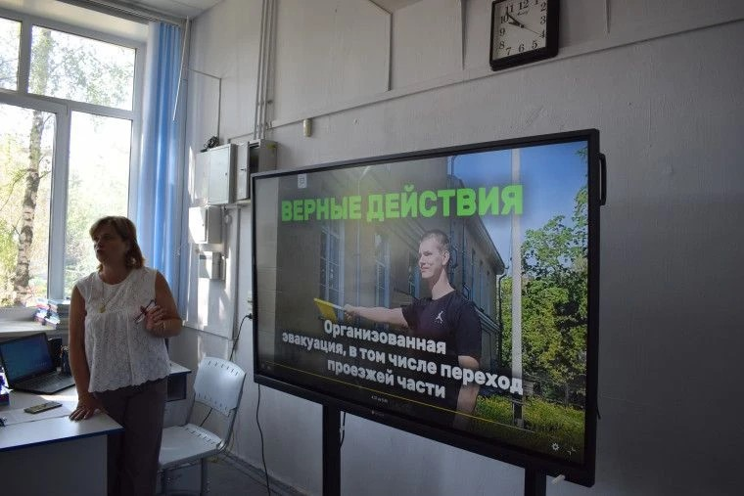
Безопасность образовательных учреждений

Slide 6
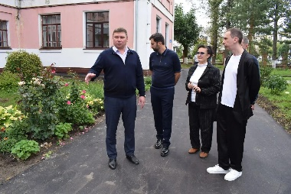
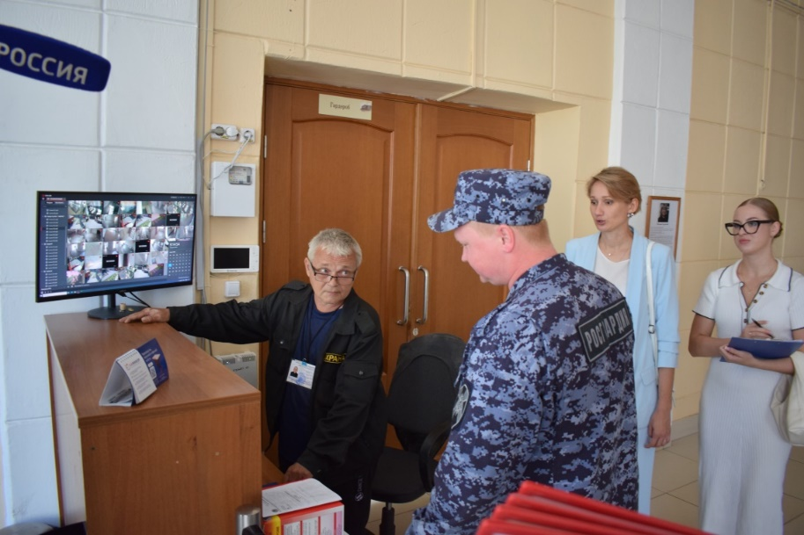
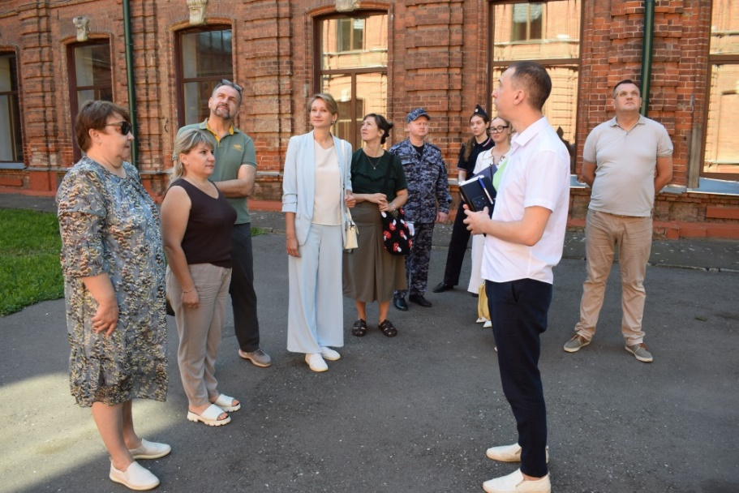
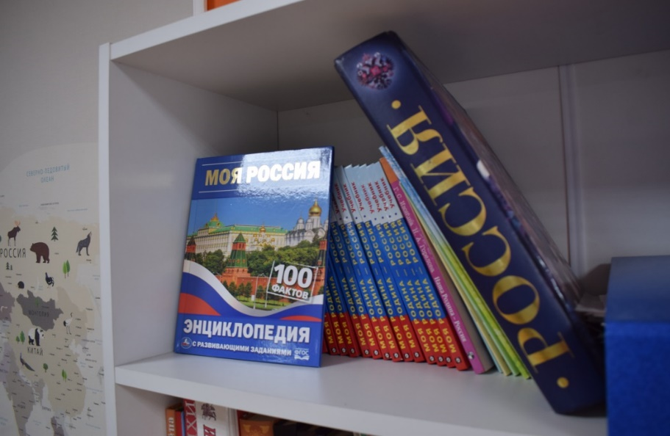
Приемку к новому учебному году прошли все школы города Иванова

Slide 7
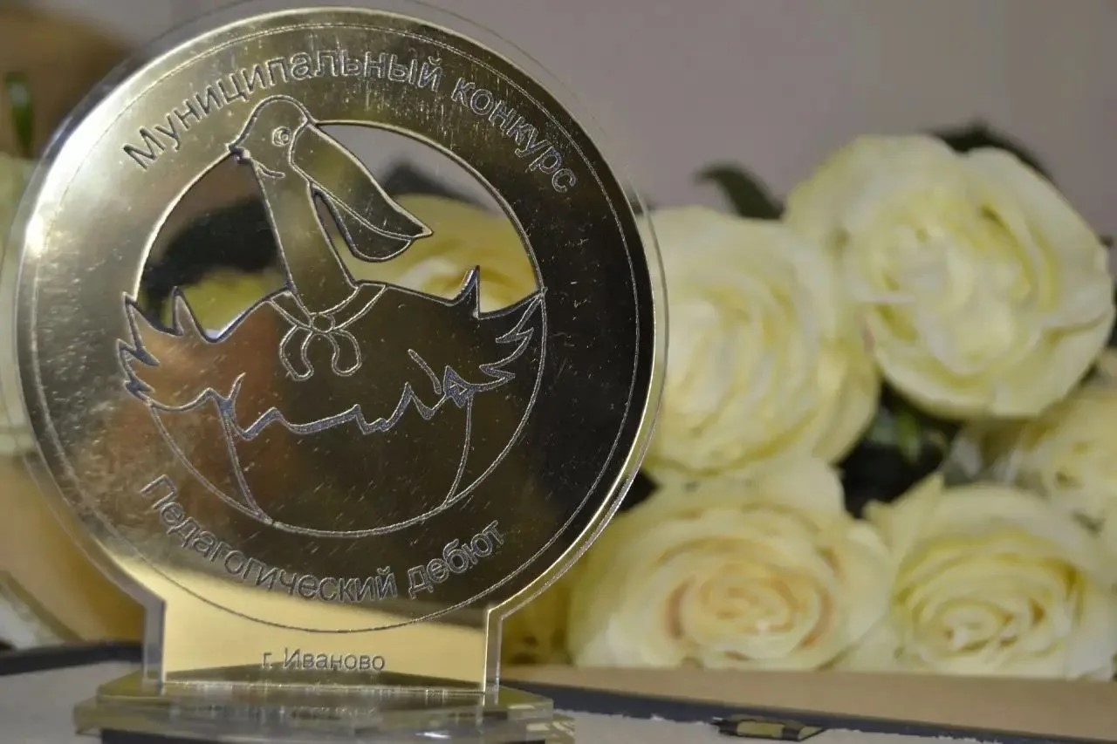
Поддержка педагогов
Ежегодные выплаты по 10 000 рублей
Выплаты молодым специалистам
до 100 000 рублей за третий год работы
Компенсация молодым специалистам расходов
на оплату жилья и коммунальных услуг
5 000 рублей ежемесячно
Упрощен порядок получения звания
«Ветеран труда» для учителей

Slide 8



#ВместеМыИваново

